Slide 1
портфолио
Преподавателя государственного бюджетного профессионального образовательного учреждения Иркутской области «Ульканского межотраслевого техникума»
Ковандиной Е.М. преподавателя математики

Slide 2
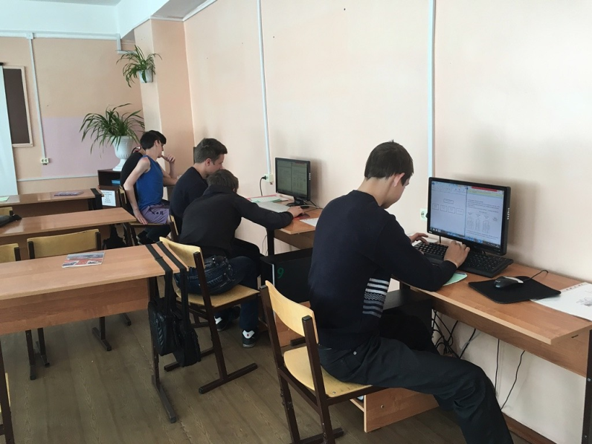
Тема самообразования «Компьютерная поддержка урока математики»

Slide 3
Содержание
Цель самообразования
Задачи
Ожидаемый результат самообразования
Внедрение ИКТ
Формы и место использования презентации
Уроки с применением ИКТ
Федеральные образовательные порталы
Презентации по геометрии, алгебре
Участие в вебинаре
Мои успехи
Участие студентов в конкурсах
Программа «GeoGebra»

Slide 4
Цель самообразования:
повысить познавательную деятельность обучающихся через использование ИКТ на уроках математики.

Slide 5
Задачи
продолжить работу над повышением научно-теоретического уровня в области теории методики преподавания математики;
создать условия для более успешного восприятия учебного материала;
разработать и внедрить в практику образовательной деятельности методические материалы по математике с применением ИКТ;

Slide 6
Ожидаемый результат самообразования:
повышение качества преподавания предмета, участие в конкурсах;
разработка, апробирование и рецензирование учебных рабочих программ, открытых уроков, сценариев внеклассных мероприятий с применением мультимедийных средств;
разработка и апробирование дидактических материалов, тестов, наглядностей, создание электронного комплектов педагогических разработок;
разработка и проведение открытых уроков, мастер-классов, обобщение опыта по исследуемой теме;
доклады, выступления на заседаниях МО, участие в конкурсах и конференциях.

Slide 7
Внедрение ИКТ осуществляется по направлениям:
создание презентаций к урокам;
работа с ресурсами Интернет;
использование готовых обучающих программ;

Slide 8
В процессе преподавания математики цифровые образовательные ресурсы использую в различных формах:
Мультимедийные сценарии уроков (презентации)
Готовые учебные и демонстрационные программы
Проектная деятельность
Исследовательская деятельность

Slide 9
Формы и место использования презентации
При изучении нового материала
Позволяет иллюстрировать разнообразными наглядными средствами
Применение особенно выгодно в тех случаях, когда необходимо показать динамику развития какого-либо процесса.

Slide 10
Формы и место использования презентации
При проведении устных упражнений
Дает возможность оперативно предъявлять задания и корректировать результаты их выполнения
Применения анимации позволяет продемонстрировать и правильные ответы для учащихся.

Slide 11
УРОКИ С ПРИМЕНЕНИЕМ ИКТ
Уроки демонстрационного типа
С использованием
ресурсов интернет
Уроки тренинга или конструирования
Уроки компьютерного тестирования

Slide 12
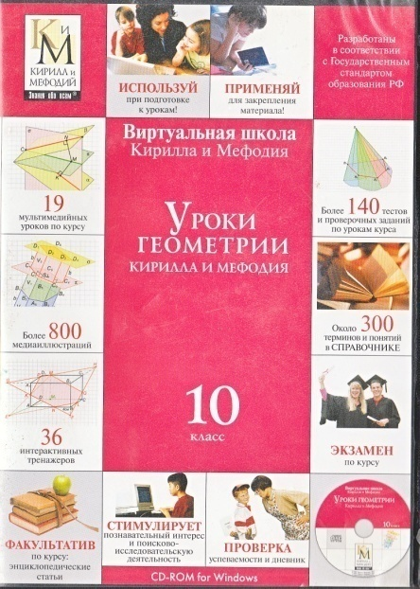
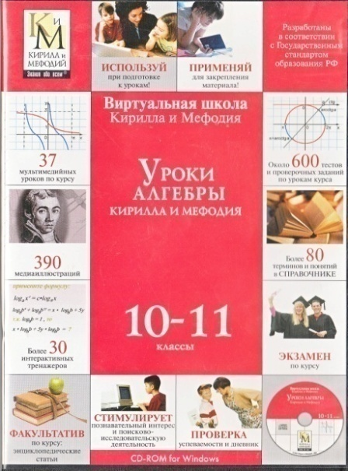
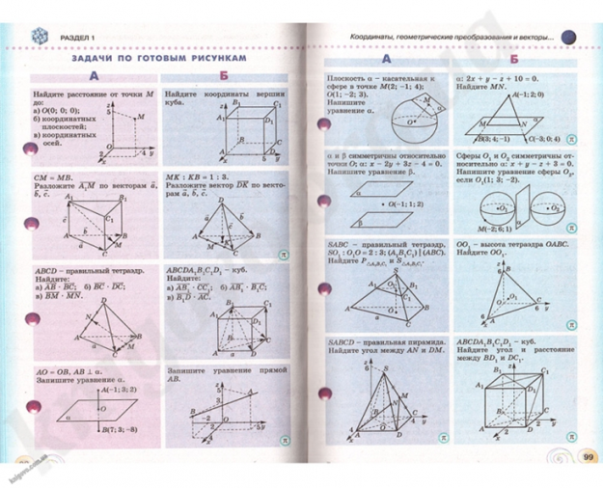
Уроки демонстрационного типа
ИНФОРМАЦИЯ
ДЕМОСТРИРУЕТСЯ
НА БОЛЬШОМ ЭКРАНЕ
ИСПОЛЬЗУЮТСЯ МАТЕРИАЛЫ
ГОТОВЫХ ПРОГРАММНЫХ
ПРОДУКТОВ

Slide 13
УРОКИ КОМПЬЮТЕРНОГО ТЕСТИРОВАНИЯ
ТЕСТОВЫЕ ПРОГРАММЫ ПОЗВОЛЯЮТ БЫСТРО ОЦЕНИВАТЬ РЕЗУЛЬТАТ РАБОТЫ
ТОЧНО ОПРЕДЕЛИТЬ ТЕМЫ, В КОТОРЫХ ЕСТЬ ПРОБЕЛЫ В ЗНАНИЯХ
РЕШАЯ ТЕСТЫ УЧЕНИК ПОЛУЧАЕТ ОБЪЕКТИВНУЮ ОЦЕНКУ ЗНАНИЙ И УМЕНИЙ
КОНФИДЕНЦИАЛЬНОСТЬ РЕЗУЛЬТАТОВ БЛАГОПРИЯТНО СКАЗЫВАЕТСЯ НА ПСИХИЧЕСКОМ ЗДОРОВЬЕ РЕБЕНКА

Slide 14
УРОКИ С ИСПОЛЬЗОВАНИЕМ ИНТЕРНЕТА
свободный выход в глобальную сеть
возможность быстро найти нужную информацию
возможность проверить свои знания

Slide 15
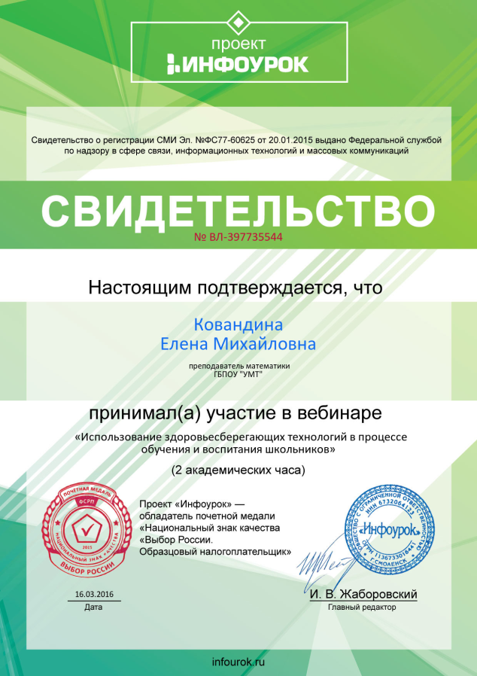
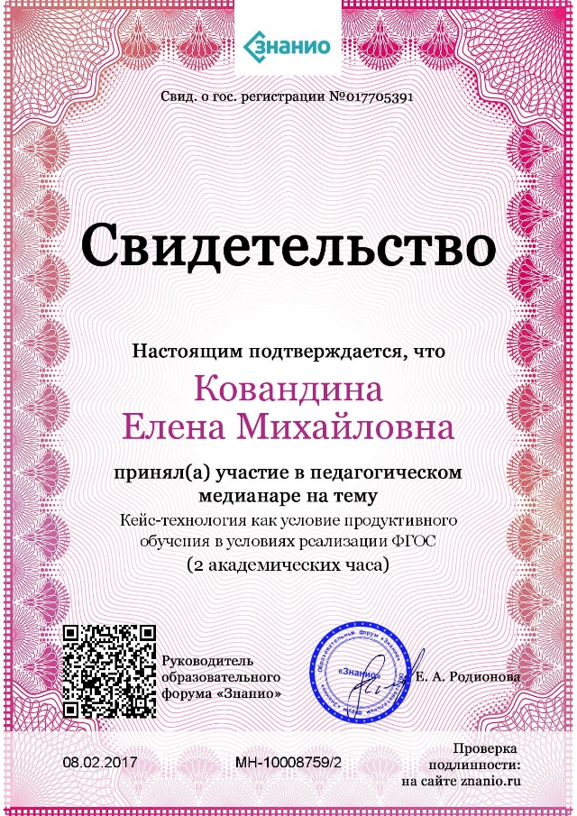
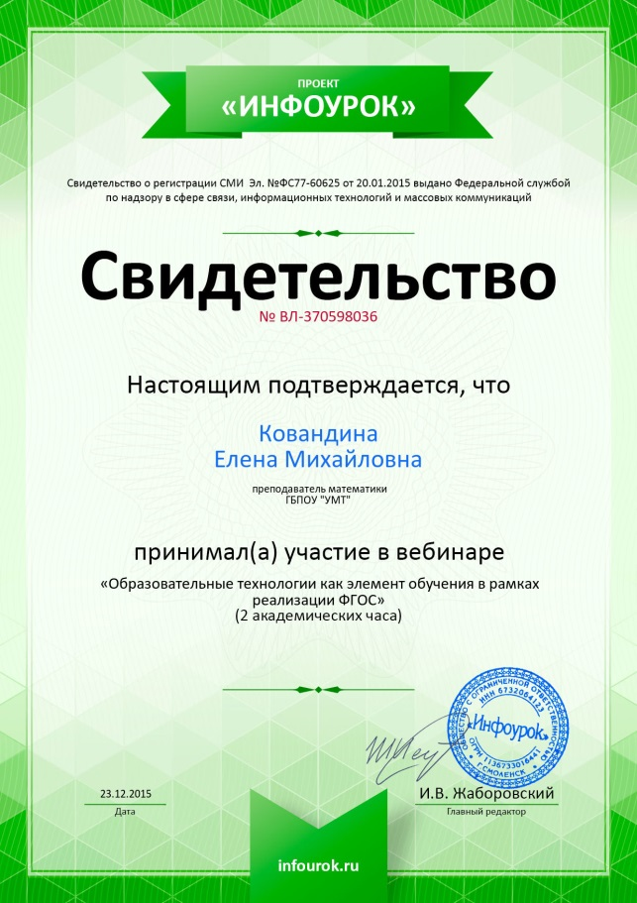
Участие в вебинаре

Slide 16
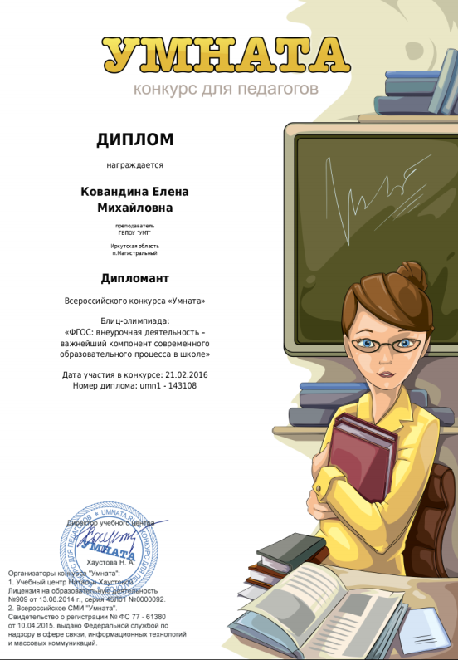
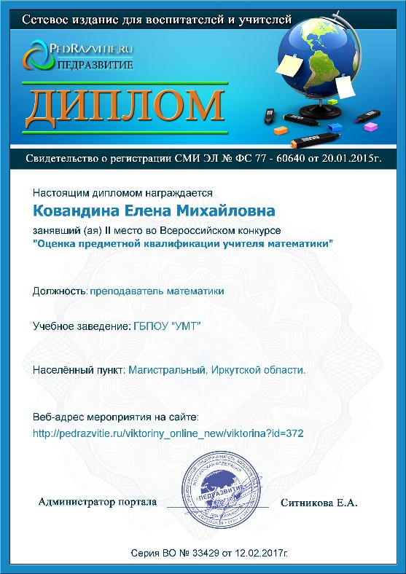
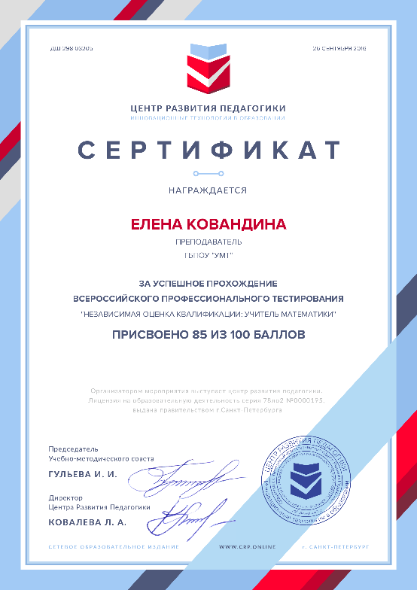
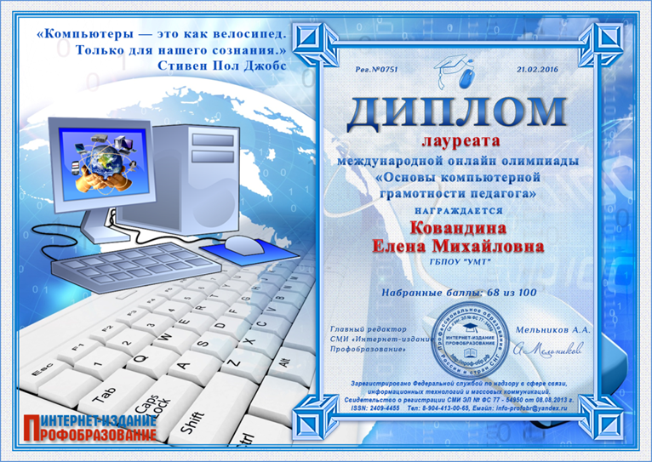
Мои успехи

Slide 17
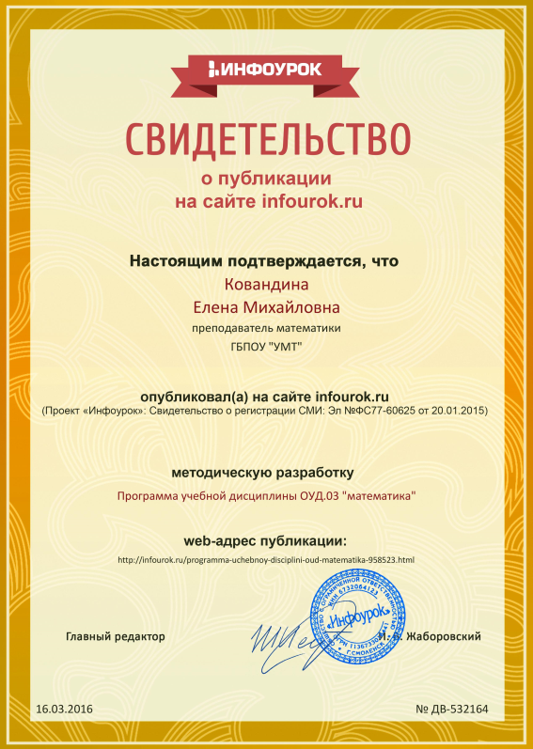
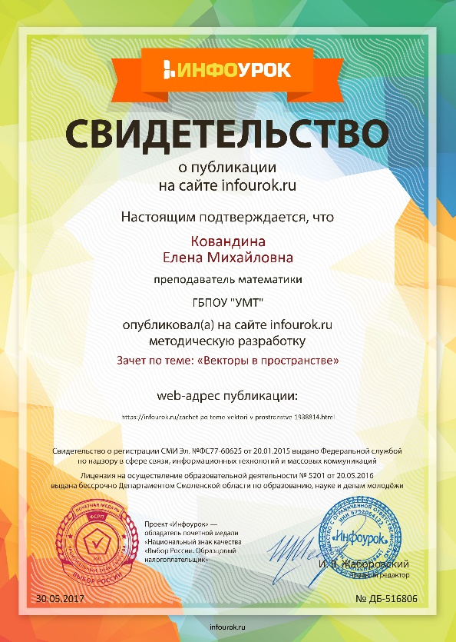
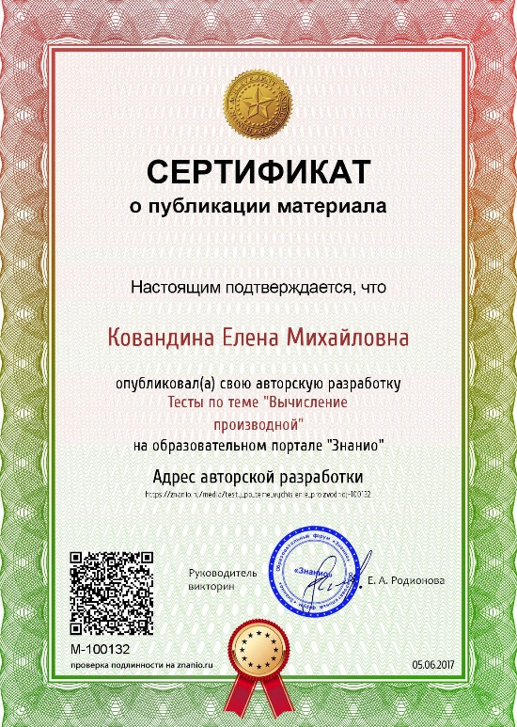
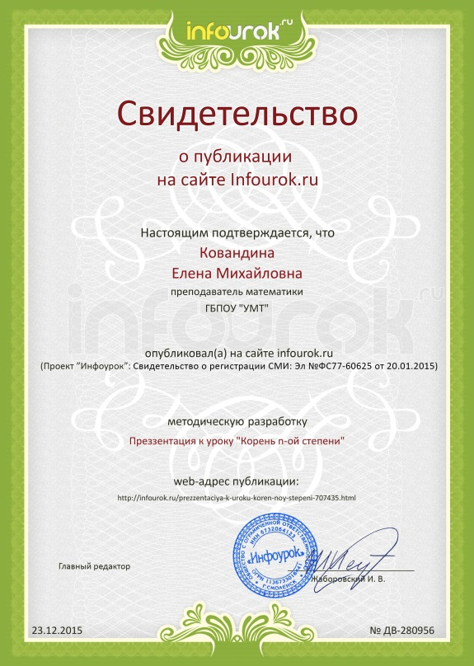
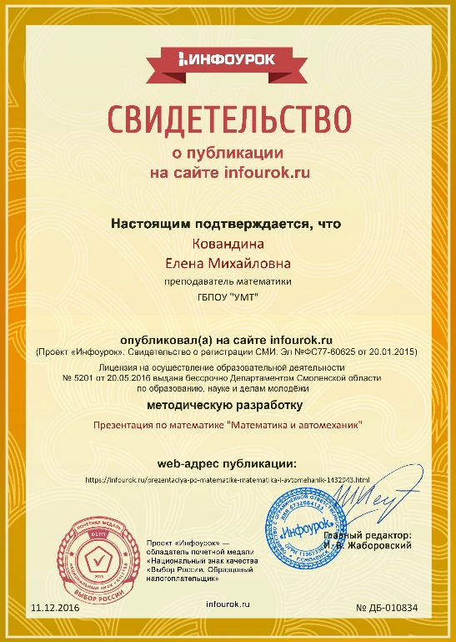
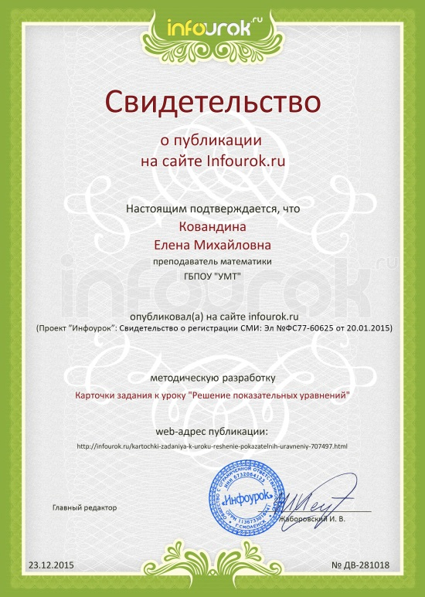
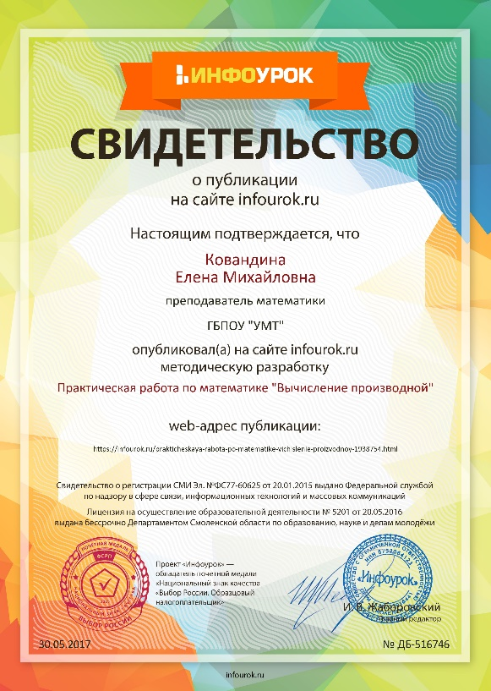
Свидетельства о публикации

Slide 18
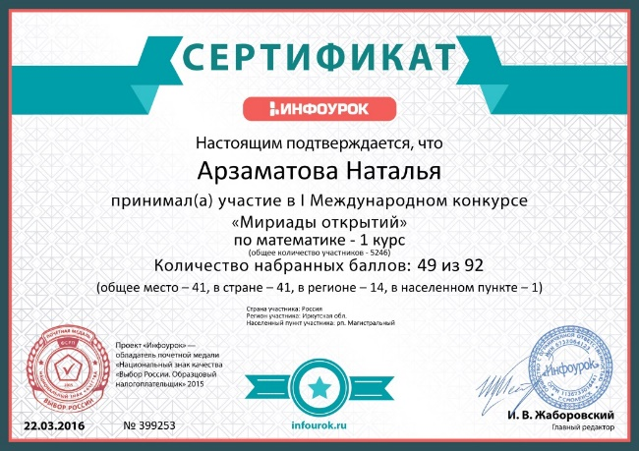
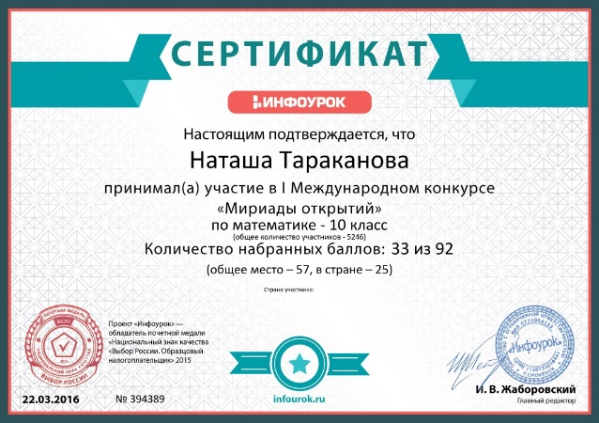
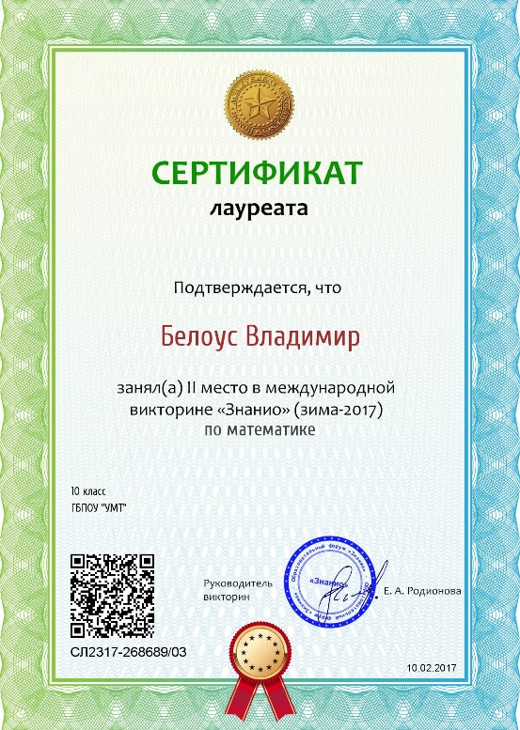
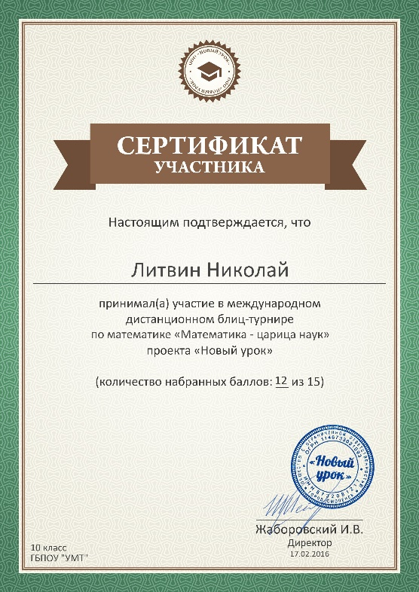
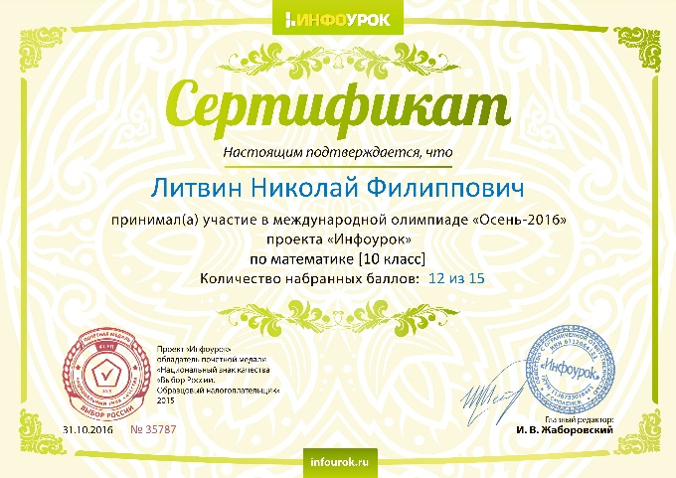
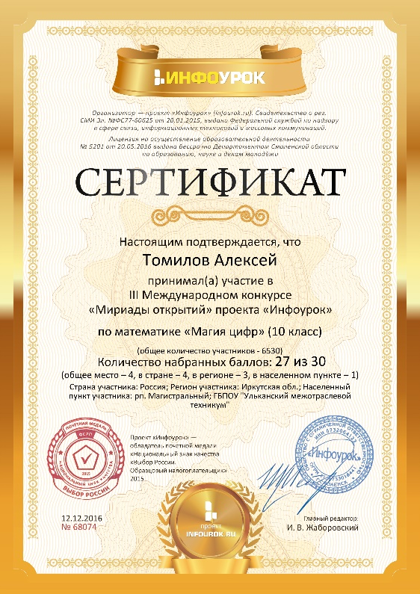
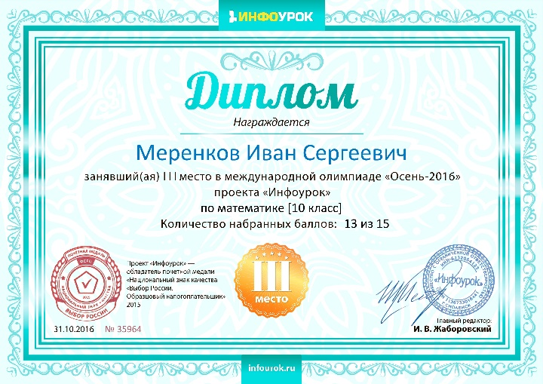
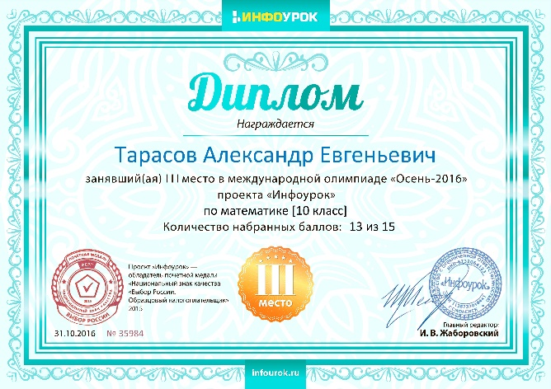
Участие студентов в конкурсах по математике

Slide 19
Бесплатная программа GeoGebra предназначена для обучения математике.
С помощью программы GeoGebra (ГеоГебра) можно обучаться или работать в динамической математической среде, включающей в себя геометрию, алгебру, другие разделы, с широкими функциональными возможностями.

Slide 22
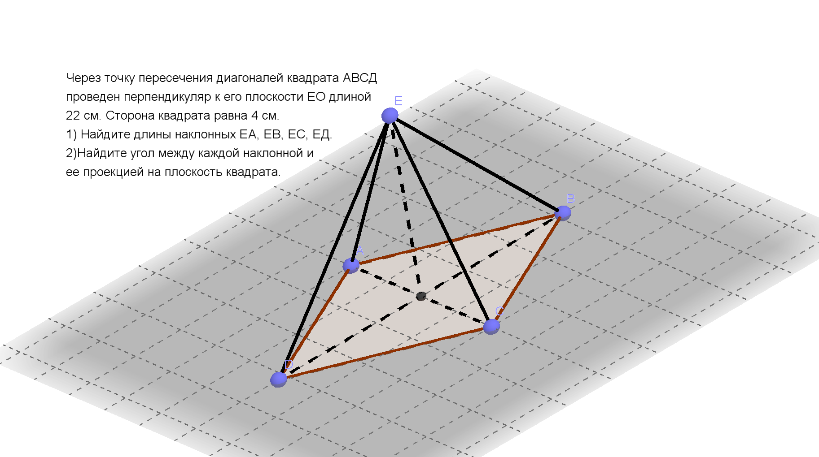
Карточки задания по геометрии

Slide 23
Спасибо за внимание

